Slide 1

Themengeleitete SV-Stunde 19.08.2026
Schülervertretung
der Dreieichschule Langen

Slide 2
Was ist eine Schülervertretung?
Die Schülervertretung (kurz SV) vertritt die Interessen der knapp 1500 Schülerinnen und Schüler unserer Schule gegenüber der Schulleitung, den Lehrkräften, den Eltern und dem Förderverein.
Die SV bringt die Anliegen und Ideen der Schüler*innen in den verschiedensten Gremien ein und setzt sich dafür ein, dass Schülerinnen und Schüler ihren Schulalltag aktiv mitgestalten können.
Die Mitsprache der SV im Schulsystem ist im Hessische Schulgesetz festgeschrieben.
Aufgaben der SV:
Anliegen der Schüler*innen gegenüber anderen vertreten und sich dafür einsetzen
Verbesserungen und neue Projekte für die Schule entwickeln und bestmöglich umsetzen
Schüler*innen über wichtige Themen und Entscheidungen der Schule informieren
Bei Abstimmungen im Sinne der Schüler*innen abstimmen
Projekte, Aktionen und Veranstaltungen für die Schüler*innen planen und durchführen
Zwischen Schüler*innen und Lehrkräften / der Schulleitung vermitteln

Slide 3
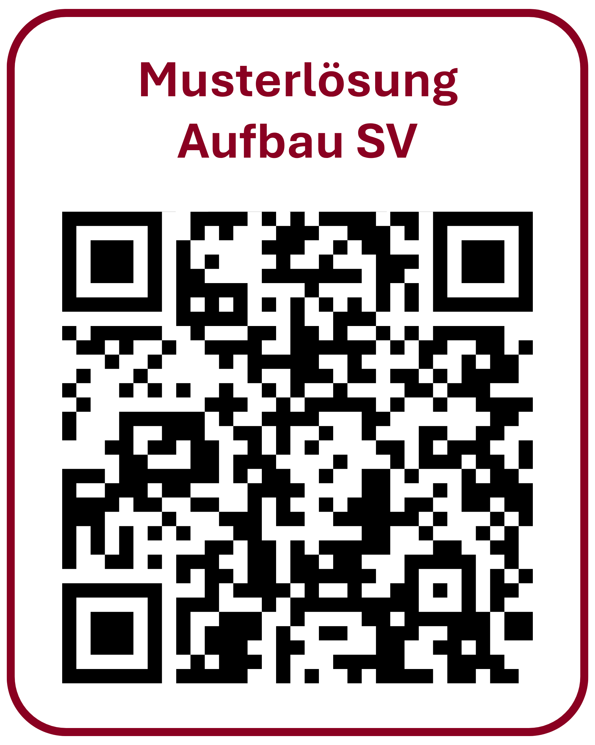
Aufbau der Schülervertretung
Sammelt in eurer Klasse / eurem Kurs, was ihr über den Aufbau der Schülervertretung bereits wisst:
Welche Ämter kennt ihr?
Was sind deren Aufgaben?
Welche Gremien gibt es an unserer Schule?
Wie stehen die verschiedenen Ämter und die verschiedenen Gremien in Bezug zueinander?
Optional (eher für ältere Jahrgänge)
Vergleicht eure Ergebnisse mit der „Musterlösung“

Slide 4
Die Aufgaben der Klassen- / Kurssprecher*innen
Was ein/e Klassen- / Kurssprecher*in machen soll …
… und was er / sie nicht machen muss:
direkte/r Ansprechpartner*in für die Klasse
Interessensvertretung gegenüber dem Schüler*innenrat, den Lehrkräften, der Elternvertretung und der Schulleitung
Vermittlung von Wünschen, Meinungen etc. gegenüber der Klassen- / Kurslehrkräften
Teilnahme am Schüler*innenrat und Infor-mationsweitergabe an die Klasse / den Kurs
Organisation und Leitung der SV - Stunde
Aufgabenverteilung innerhalb der Klasse / des Kurses
Weiterleitung von großen Problemen und Anliegen an die SV
für sämtliche Streiche etc. der Mitschüler*innen verantwortlich sein
bei Abwesenheit der Lehrkraft „Lehrer*in spielen“
in Pausen aufpassen, dass nichts passiert
sich von anderen mit Bemerkungen wie „Schließlich bist du der / die Klassen- / Kurssprecher*in!“ sämtliche Aufgaben wie den Ordnungsdienst zuschreiben lassen
Dummheiten der Mitschüler*innen mitmachen
alle Probleme alleine lösen
seine / ihre eigene Persönlichkeit für das Amt aufgeben

Slide 5

Was ist eine SV - Stunde?
Die SV - Stunde findet einmal wöchentlich statt.
Sie rotiert über die verschiedenen Wochentage und Stunden.
Alle SV - Stunden werden zu Beginn des Schuljahres durch die Schulleitung terminiert.
Geleitet wird die SV - Stunde von den Klassen- und Kurssprecher*innen. Sie bringen eigene Themen (bspw. aus dem Schüler*innenrat) mit, gehen aber auch auf Themenvorschläge ihrer Mitschüler*innen ein.
Das Ziel der SV - Stunde ist es, zu möglichst allen Themen und Problemen ein Ergebnis zu erzielen. Ein Ergebnis kann aber beispielsweise auch sein, dass einzelne Schüler*innen sich mit dem Thema bis zur nächsten SV - Stunde beschäftigen oder sich jede/r Gedanken über das Thema macht und es beim nächsten Mal wieder angesprochen wird.
Was behandelt ihr in eurer SV - Stunde?
Schaut euch mögliche Inhalte der SV - Stunde an.

Slide 6




Inhalt einer SV - Stunde
Die Inhalte der SV - Stunde lassen sich in drei Bereiche einteilen:
Klassen- / Kursinterne
Themen
Schulinterne
Themen
Gesellschaftliche
Themen
Klassenfeste
Ausflüge
Streitigkeiten zwischen Schüler*innen
Probleme mit Lehrkräften
Häufig von der SV vorgegeben
Umfragen
Informationen aus den Sitzungen des Schüler*innenrats
Themengeleitete
SV - Stunden
(kommt von der SV)

Slide 7






Wie bildet sich der SV - Vorstand?
Vorstand
Schulsprecher*in
+ zwei Stellvertreter*innen
Verbindungs-
lehrkräfte
wählt
Schüler*innenrat
wählt
(Sitzung aller Klassen-
und Kurssprecher*innen)
Stufensprecher*innen
+ Stellvertreter*innen
freiwillige
Beisitzer*innen
gewählte
Beisitzer*innen
wählen
wählen
freiwillige
Teilnahme
Der SV - Vorstand wird zum Teil von allen Schüler*innen und zum Teil vom Schüler*innenrat gewählt.
Die Wahl des Schulsprecher*innenteams und der Stufensprecher*innen findet in der 2. Schulwoche statt.
Die erste Schüler*innenratssitzung mit der Wahl der Beisitzer*innen und Verbindungslehrkräften findet in der 5. Schulwoche statt.
Als freiwillige Beisitzer*in kann man sich jederzeit bei uns melden.
Schüler*innen

Slide 8
Wahl in diesem Schuljahr
Die Wahl des Schulsprecher*innenteams und der Stufensprecher*innen findet morgen statt.
Zwischen der 1. und der 6. Stunde gehen Wahlteams der SV durch alle Klassen und sammeln eure Stimmen ein.
Alle Schüler*innen wählen das Schulsprecher*innenteam.
Alle Schüler*innen der Jahrgänge 5 bis 7 wählen den / die Unterstufensprecher*in.
Alle Schüler*innen der Jahrgänge 8 bis 10 wählen den / die Mittelstufensprecher*in.
Alle Schüler*innen der Jahrgänge 11 bis 13 wählen den / die Oberstufensprecher*in.
Schaut euch gemeinsam an, wer in diesem Jahr zur Wahl steht.

Slide 9
Bewerbungen
Unterstufensprecher*in
Gewählt wird das Amt des / der Unterstufensprecher*in von allen Schüler*innen der Klassen 5 bis 7.

Slide 10
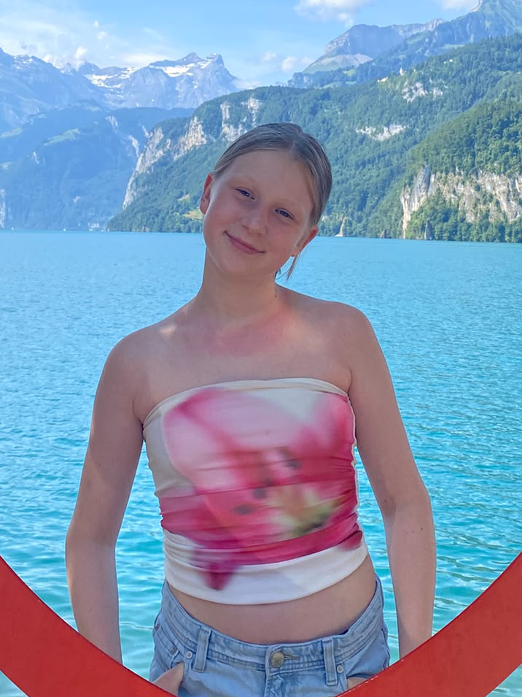
Name: Lotti Gloker
Klasse: 7d
Alter: 12 Jahre
Amt: Unterstufensprecherin
Kurze Vorstellung:
Darum möchte ich dieses Amt übernehmen:
Hallo, ich bin Lotti.
Ich mache viel Sport, meine Lieblingsfächer sind Physik und Sport.
Ich bin sehr hilfsbereit und möchte, dass es allen gut geht.
Ich möchte viel Verantwortung übernehmen, vielen helfen und mich in der Schule einbringen.
Außerdem möchte ich gerne, dass alle Schüler*innen zufrieden sind und dass alle viel Spaß in der Schule haben!

Slide 11
Bewerbungen
Mittelstufensprecher*in
Gewählt wird das Amt des / der Mittelstufensprecher*in von allen Schüler*innen der Klassen 8 bis 10.

Slide 12

Name: Florian Kiermayr
Klasse: 9d
Alter: 15 Jahre
Amt: Mittelstufensprecher
Kurze Vorstellung:
Darum möchte ich dieses Amt übernehmen:
Mein Name ist Florian, ich bin 15 Jahre alt und aus Egelsbach.
In meiner Freizeit treffe ich mich mit Freunden, bin Teil des Egelsbacher Jugend-parlaments und der Jugendfeuerwehr.
Ich bin seit 4 Jahren auf der Dreieichschule und seit einem Jahr in der SV.
Meine Lieblingsfächer sind Sport, Bio und Chemie.
Ich habe im letzten Schuljahr schon in der SV mitgewirkt und will weiterhin versuchen, die Schule für uns alle etwas besser zu machen.
Im vorherigen Jahr war ich gewählter Beisitzer und will jetzt versuchen, als Mittelstufensprecher noch mehr, vor allem für die Schüler*innen der Klassen 8, 9 und 10, zu erreichen.

Slide 13
Name: Yousef Mohammadi
Klasse: 8c
Alter: 14 Jahre
Amt: Mittelstufensprecher
Kurze Vorstellung:
Darum möchte ich dieses Amt übernehmen:
Hallo, ich heiße Yousef und bin 14 Jahre alt.
Ich liebe es, mit anderen Menschen zu sprechen und neue Leute kennenzulernen.
In meiner Freizeit spiele ich gerne Fußball, weil mir der Sport sehr viel Spaß macht. Fußball ist mein größtes Hobby und ich spiele gerne mit meinen Freunden.
Außerdem finde ich es schön, Zeit mit anderen Menschen zu verbringen und gemeinsam Spaß zu haben.
Ich möchte gerne Mittelstufensprecher werden, weil es mir Spaß macht, mit anderen Menschen zu sprechen und mich für andere einzusetzen.
Ich habe schon 3 Jahre Erfahrung als Klassensprecher und weiß deshalb, welche Aufgaben auf mich zukommen.
Ich denke, dass das Amt als Mittelstufensprecher gut zu mir passt, weil ich gerne anderen zuhöre, Ideen einbringe und versuche, Probleme gemeinsam zu lösen. Deshalb denke ich, dass ich der Richtige für dieses Amt bin.

Slide 14
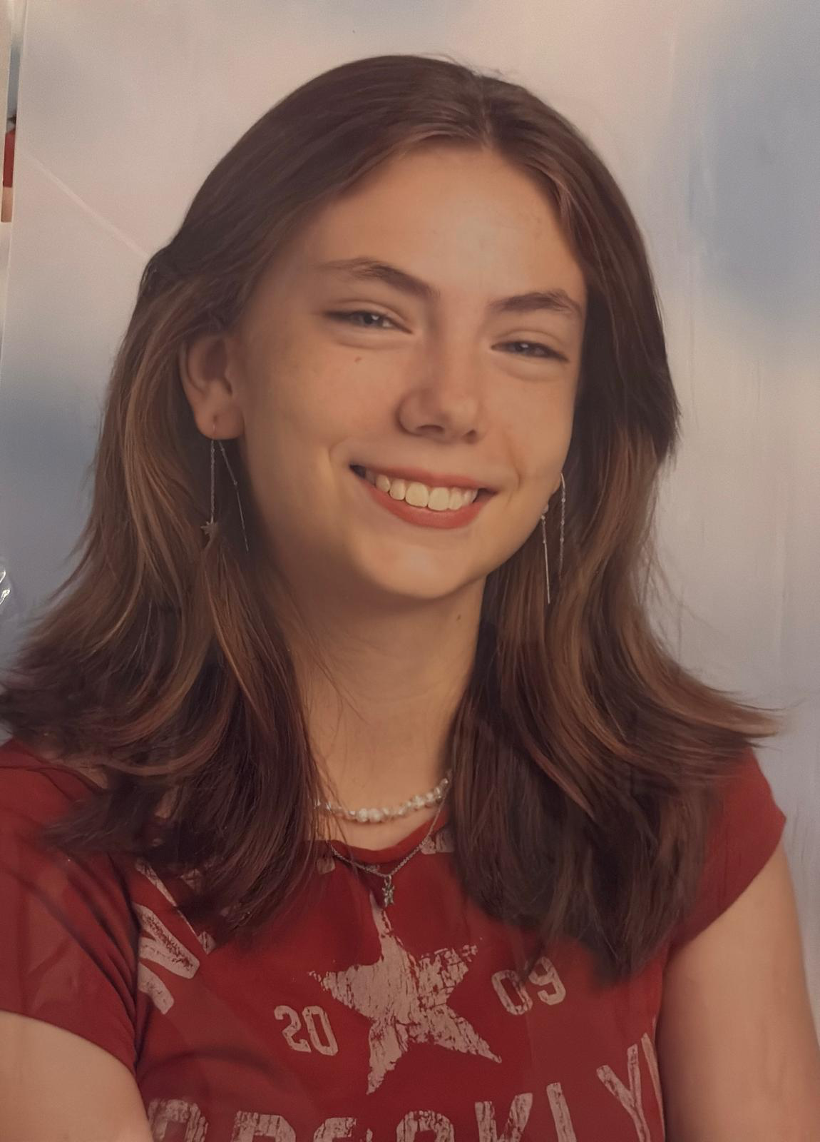
Name: Celina Schmidt
Klasse: 10b
Alter: 15 Jahre
Amt: Mittelstufensprecherin
Kurze Vorstellung:
Darum möchte ich dieses Amt übernehmen:
Hallo, ich bin Celina, 15 Jahre alt, und gehe in die Klasse 10B.
In meiner Freizeit spiele ich Badminton, Volleyball und Querflöte. Außerdem bin ich seit drei Jahren im Jugendparlament in Egelsbach aktiv.
Auch in der Schülervertretung engagiere ich mich seit drei Jahren – zunächst als Beisitzerin und stellvertretende Mittelstufensprecherin sowie letztes Jahr wieder als Beisitzerin.
Ich möchte Mittelstufensprecherin werden, weil es mir wichtig ist, eure Anliegen zu vertreten, eure Ideen einzubringen und so unsere Schule gemeinsam schöner und besser zu gestalten.
Durch meine bisherigen Erfahrungen in der SV und im Jugendparlament weiß ich, wie man sich für andere einsetzt, organisiert und Projekte umsetzt.
Ich würde mich sehr über eure Stimme freuen!

Slide 15
Bewerbungen
Oberstufensprecher*in
Gewählt wird das Amt des / der Oberstufensprecher*in von allen Schüler*innen der Klassen 11 bis 13.

Slide 16
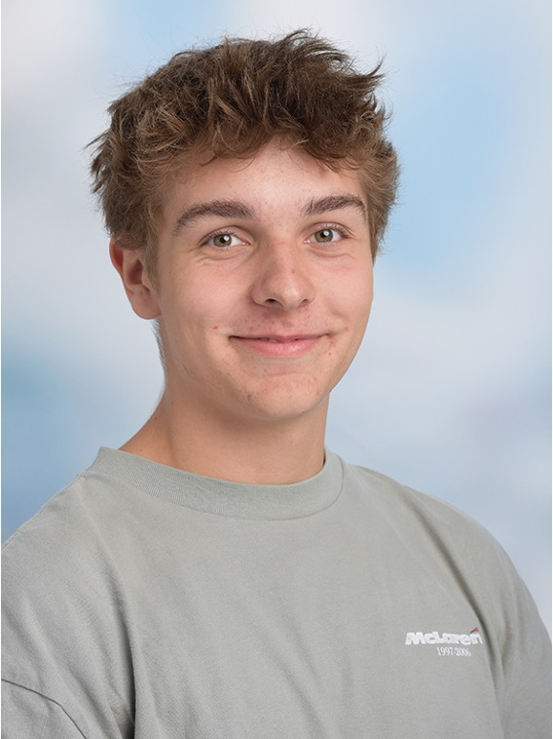
Name: Daniel Biddermann
Kurs: Q3 - WEN (13. Klasse)
Alter: 18 Jahre
Amt: Oberstufensprecher
Kurze Vorstellung:
Darum möchte ich dieses Amt übernehmen:
Ich bin Daniel, 18 Jahre alt und gehe in die 13. Klasse.
In meiner Freizeit spiele ich Gitarre und Bass, unter anderem auch in der Big Band und der Concert Band unserer Schule.
Durch das dortige Zusammenspiel mit anderen lernt man auf seine Mitmenschen Acht zu geben und sich außerdem für diese einzusetzen, sollte das notwendig werden, was ich als sehr erfüllend wahrnehme.
Wie schon in meiner Vorstellung erwähnt, mag ich es, mich für meine Mitschüler einzusetzen und ggf. Probleme anzugehen und diese so gut wie möglich zu lösen.
Bereits in der Mittelstufe war ich mehrfach Klassensprecher, was mir immer sehr viel Freude bereitet hat. Um nun weiterhin etwas Gutes für die Schulgemeinde, insbesondere die Oberstufe, tun zu können, stelle ich mich als Oberstufensprecher auf.

Slide 17
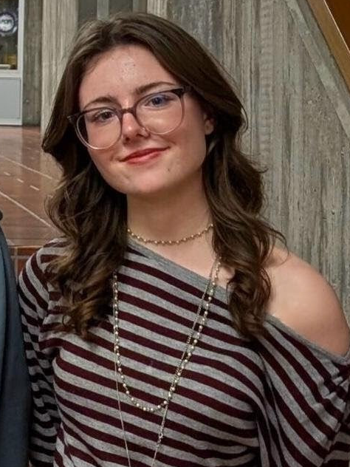
Name: Barbara Fricke
Kurs: Q3 - HEN (13. Klasse)
Alter: 19 Jahre
Amt: Oberstufensprecherin
Kurze Vorstellung:
Darum möchte ich dieses Amt übernehmen:
Ich bin Barbara, besuche die 13. Klasse und bewerbe mich als Oberstufensprecherin.
In meiner Freizeit treffe ich mich gerne mit Freunden, lese viel und engagiere mich politisch.
Seit drei Jahren bin ich Teil des Jugendforums in Langen und war dort zwei Jahre im Vorstand. In dieser Zeit habe ich gelernt, Verantwortung zu übernehmen, eigene Ideen einzubringen und gemeinsam mit anderen Lösungen zu finden.
Wie bereits erwähnt, setze ich mich schon seit Jahren gerne für die Interessen und Meinungen anderer ein.
Besonders als Kurssprecherin habe ich erneut gemerkt, wie viel mir diese Aufgabe bedeutet und wie wichtig es ist zuzuhören und die Anliegen meiner Mitschüler*innen ernst zu nehmen.

Slide 18
Bewerbungen
stellvertretende/r Schulsprecher*innen
Gewählt wird das Amt der stellvertretenden Schulsprecher*innen von allen Schüler*innen der Schule.

Slide 19
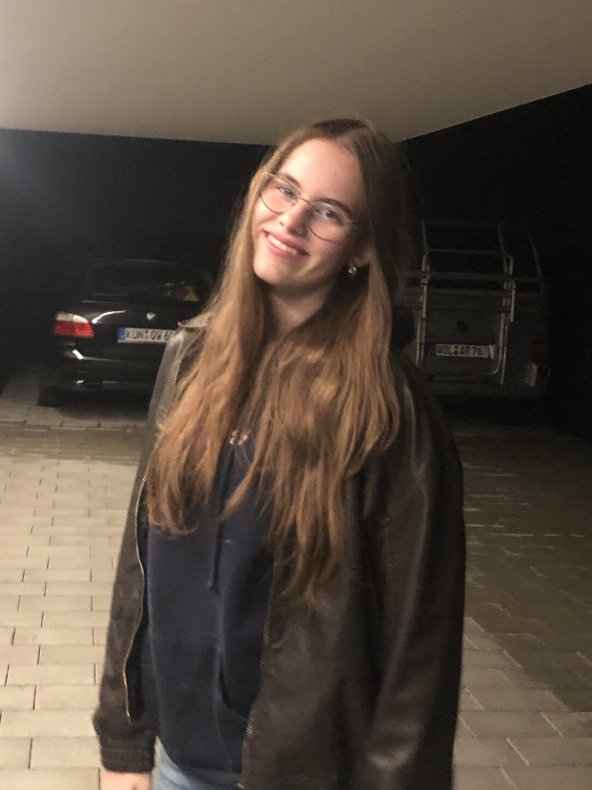
Name: Clara Hänisch
Klasse: 10b
Alter: 15 Jahre
Amt: stellvertretende Schulsprecherin
Kurze Vorstellung:
Darum möchte ich dieses Amt übernehmen:
Hey, ich bin Clara :)
In meiner Freizeit spiele ich gerne Volleyball und bin auch Teil von mehreren Musikensembles der Schule. Seit dem Schuljahr 2023/24 bin ich in der SV aktiv und habe dadurch schon viel Erfahrung sammeln können. Zusätzlich konnte ich durch meine drei Jahre im Jugendparlament Egelsbach viele weitere Erfahrungen sammeln.
Ich habe in den letzten Jahren schon viele verschiedene Ämter in der SV übernommen und habe dadurch gemerkt, dass ich mich gerne engagiere und u. a. auch Aktionen größtenteils plane. Deshalb stelle ich mich dieses Jahr auch als Teil des Schulsprecher*innenteams auf. Besonders liegt mir am Herzen, die Schultoiletten-situation zu verbessern, aber auch Themengeleitete SV-Stunden mit wichtigen und sinnvollen Themen zu füllen. Daran habe ich auch bereits im vorherigen Schuljahr gearbeitet und möchte dies gerne fortführen.

Slide 20
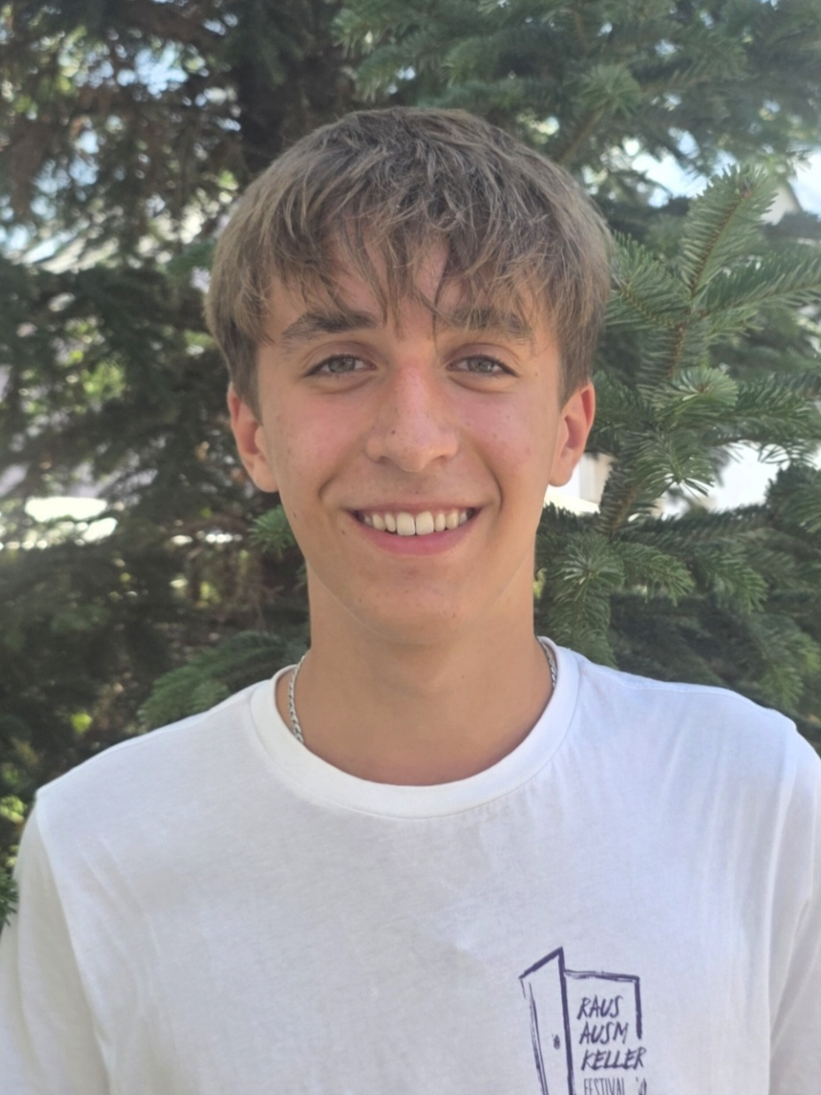
Name: Pierre Perrot
Klasse: 9a
Alter: 14 Jahre
Amt: stellvertretender Schulsprecher
Kurze Vorstellung:
Darum möchte ich dieses Amt übernehmen:
Ich bin Pierre und 14 Jahre alt. Seit der 6. Klasse engagiere ich mich in der SV und habe dadurch schon viele Erfahrungen an unserer Schule gesammelt. Im letzten Schuljahr war ich Mittelstufensprecher.
Auch außerhalb der Schule engagiere ich mich im Jugendparlament Egelsbach, wo ich seit diesem Jahr im Vorstand bin und setze mich dort für die Interessen von Jugendlichen ein. Außerdem bin ich seit diesem Jahr KUMA und engagiere mich in der Konfiarbeit. Nebenbei bin ich auch als Schwimmtrainer tätig.
Obwohl ich mit fast 15 Jahren noch relativ jung bin, habe ich in den letzten Jahren schon viele Erfahrungen in verschiedenen Bereichen gesammelt.
Durch meine Arbeit in der SV, als Mittelstufensprecher und im Vorstand des Jugendparlaments habe ich gelernt, Verantwortung zu übernehmen, andere Meinungen anzuhören und mich für die Interessen anderer einzusetzen.
Genau diese Erfahrungen möchte ich jetzt auch in das Schulsprecherteam einbringen.

Slide 21
Bewerbungen
Schulsprecher*in
Gewählt wird das Amt des / der Schulsprecher*in von allen Schüler*innen der Schule.

Slide 22
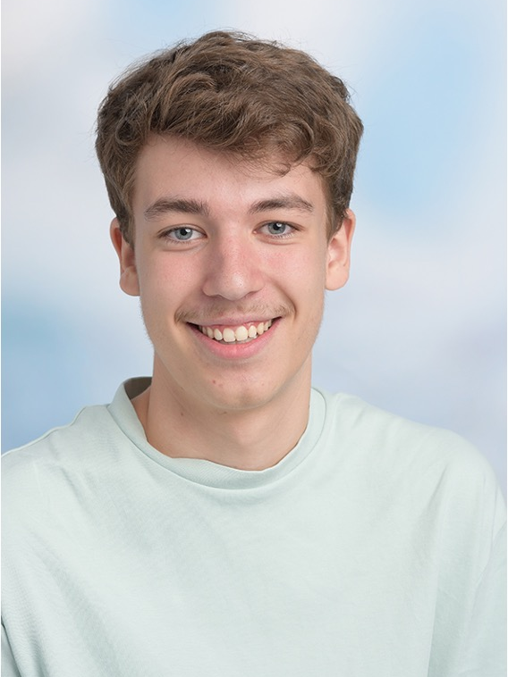
Name: Timon Friese
Kurs: Q3 - SIM (13. Klasse)
Alter: 18 Jahre
Amt: Schulsprecher
Kurze Vorstellung:
Darum möchte ich dieses Amt übernehmen:
Hallo, mein Name ist Timon, ich bin 18 Jahre alt und gehe in die 13. Klasse.
Ich spiele seit vielen Jahren aktiv Basketball im Verein. Ein weiteres leidenschaftliches Hobby von mir ist die Musik. Mit meinem Altsaxophon bin ich Teil der Big Band und der Concert Band unserer Schule und spiele zudem in weiteren Ensembles.
An unserer Schule bin ich zusätzlich noch bei den DSL Sounds & Lights aktiv und unterstütze so bei zahlreichen Schulveranstaltungen und Konzerten.
Seit mittlerweile 8 Jahren bin ich in der SV aktiv, unter anderem in den letzten zwei Jahren als Schulsprecher. Außerdem habe ich unsere Schule auch schon auf Kreis- und Landesebene vertreten.
Über die letzten Jahre habe ich so immer mehr Verantwortung in der SV übernommen. Es macht mir Spaß, mich für andere einzusetzen und da zu sein.
Wie auch in den vergangenen Jahren möchte ich weiterhin die Interessen der Schülerschaft in der Schulgemeinde vertreten und mich für diese einsetzen.
Ich freue mich über Deine Stimme!

Slide 23
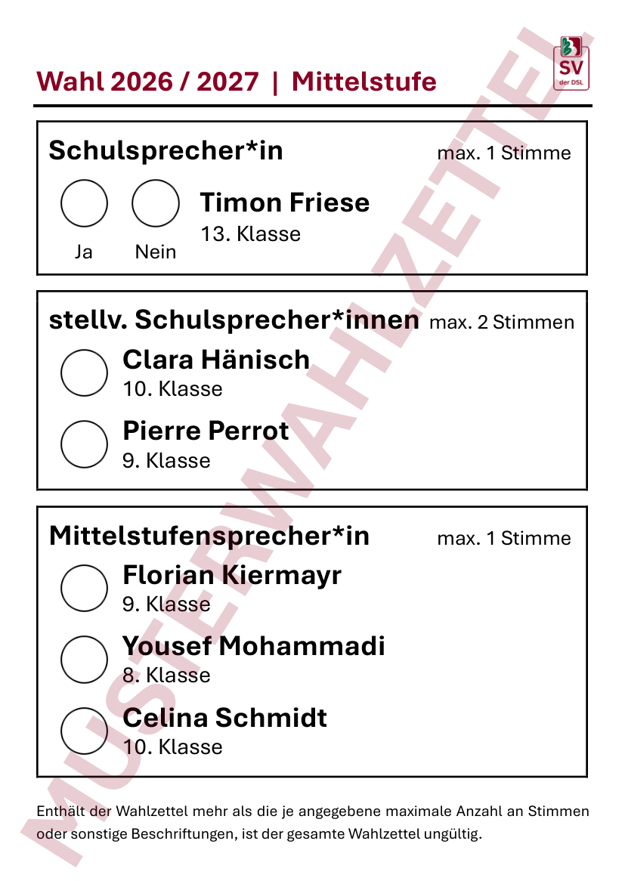
Der Wahlzettel
So sehen eure Wahlzettel morgen aus:
Hier wird der / die Schulsprecher*in gewählt.
Ihr dürft maximal ein Kreuz setzen.
Hier werden die stellvertretenden
Schulsprecher*innen gewählt.
Ihr dürft maximal zwei Kreuze setzen.
Hier wird der / die Stufensprecher*in
gewählt (hier am Beispiel der Mittelstufe).
Ihr dürft maximal ein Kreuz setzen.
Enthält der Wahlzettel mehr als die je angegebene maximale Anzahl an Stimmen oder sonstige Beschriftungen, ist der gesamte Wahlzettel ungültig.

Slide 24
Themengeleitete SV-Stunde 19.08.2026
Dankeschön!
Bei Anmerkungen und Rückfragen könnt ihr euch wie immer gerne bei uns melden!

